Slide 1
微信公众号接口开发
自定义菜单

Slide 2
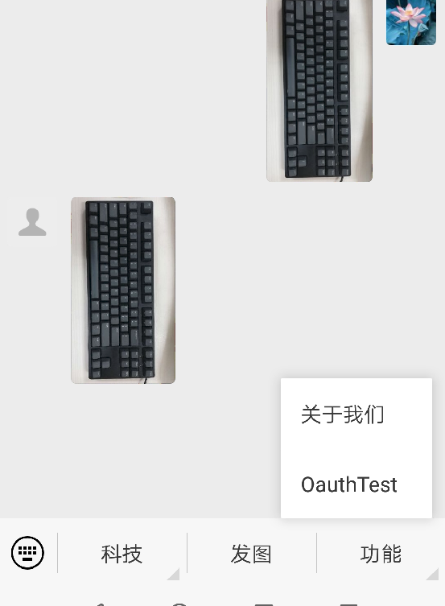
通过调用接口创建的公众号菜单。

Slide 3
自定义菜单
公众号下方的菜单可以使用公众号后台管理提供的功能直接编辑，类型有些限制。
并且在启用开发者配置后，后台提供的功能不可用，并且设置的菜单会失效。
此时需要调用自定菜单接口实现。

Slide 4
自定义菜单类型：点击
click：点击后发送设置的KEY到开发者服务器。
view：点击后跳转链接。

Slide 5
自定义菜单类型：扫码
scancode_push：扫码后，扫码结果会发送到开发者服务器。
scancode_waitmsg：扫码推事件，会提示‘消息接收中’提示框。

Slide 6
自定义菜单类型：拍照/图片
pic_sysphoto：点击后调用系统相机拍照，照片发送给开发者服务器。
pic_photo_or_album：拍照或从相册选择，之后把照片发送给开发者服务器。
pic_weixin：点击后弹出相册，选择后发送给开发者服务器。

Slide 7
自定义菜单类型：位置
location_select：点击后弹出地理位置选择器，选择后把结果发送给开发者服务器。

Slide 8
自定义菜单类型：素材
media_id：点击后把永久素材发送给用户，素材可以是图文消息，图片、音频、视频。
view_limited：点击后跳转到图文消息。

Slide 9
自定菜单限制条件
最多3个一级菜单，每个一级菜单最多5个二级菜单。
一级菜单最多4个汉字，二级菜单最多7个汉字，多出部分会用…代替。

Slide 10
自定菜单接口
https://api.weixin.qq.com/cgi-bin/menu/create?access_token=ACCESS_TOKEN
请求类型：POST。

Slide 11
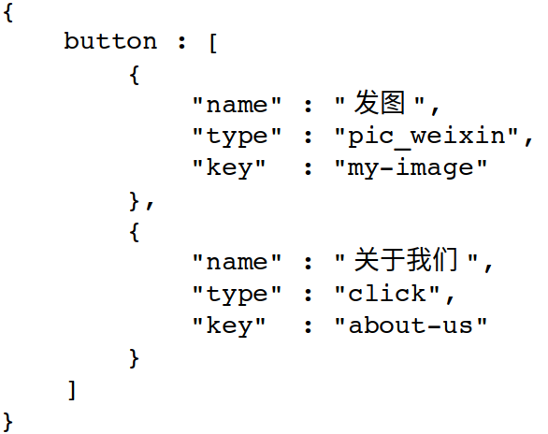
POST提交数据的格式

Slide 12
POST提交注意事项
注意提交的是JSON文本数据。
不是x-application-form-encoded类型的表单提交。
可设置HTTP协议头Content-Type为text/plain。

Slide 13
返回值
正确返回值：
  {"errcode":0,"errmsg":"ok"}
错误返回值（无效的名称长度）：
  {"errcode":40018,"errmsg":"invalid button name size"}

Slide 14
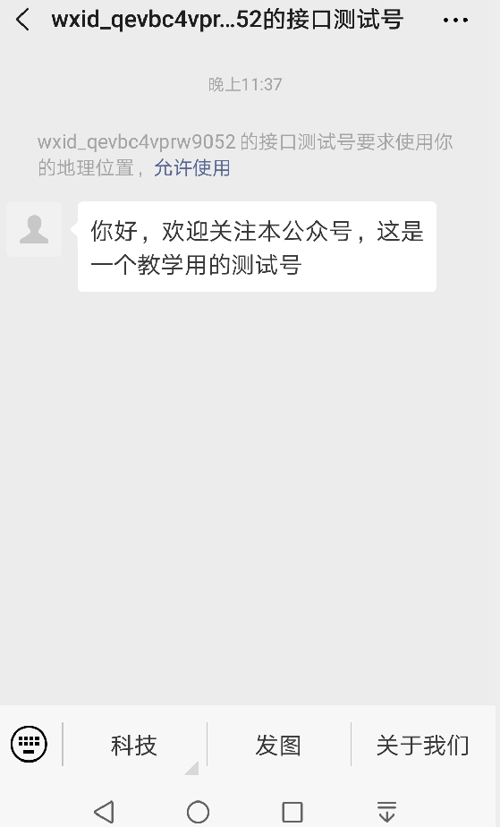
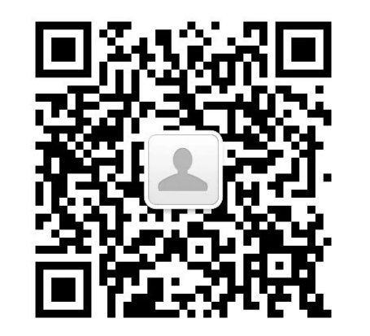
测试号查看结果
扫码关注测试号查看效果

Slide 15
自定义菜单刷新策略
创建自定义菜单后，新用户会立即生效。
在用户进入公众号会话页时，如果发现上一次拉取菜单的请求在5分钟以前，就会拉取一下菜单，如果菜单有更新，就会刷新客户端的菜单。
测试时可以尝试取消关注公众号后再次关注，则可以看到创建后的效果。

